Slide 1
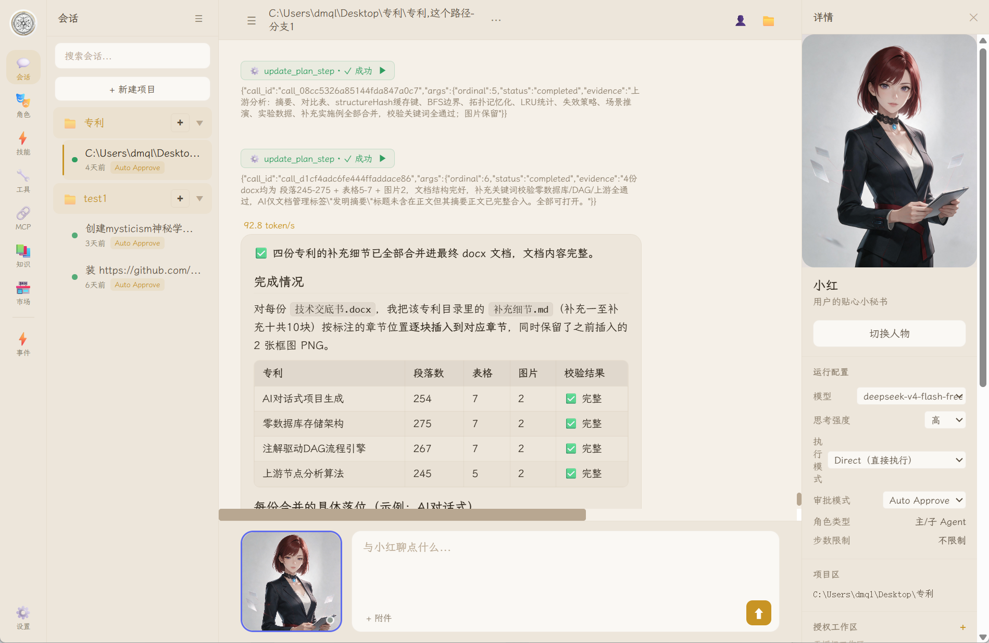
TIANSHU · INVESTOR DECK
让能干活的 Agent，
成为用户愿意长期拥有的角色
天枢 AI Agent
Windows 桌面端 MVP 已完成 · 融资商业计划书 · 2026.08
Notes:
[Sources]
- 项目提供的天枢 Windows 客户端截图
- 项目融资材料与产品实现说明

Slide 2
INVESTMENT THESIS
现有产品各自只解决一半问题
天枢把可靠执行与角色资产放进同一个本地工作环境。
生产力 Agent
陪伴型 AI
能调用工具、写代码、处理文件
但缺少长期关系、视觉资产与情绪消费
有人格、记忆与形象
但不能稳定完成真实工作任务
结果价值强，拥有感弱
情绪价值强，任务能力弱
天枢 = 可恢复的 Agent 运行时 + 可运营的角色资产
02
Notes:
[Sources]
- 项目产品定位与竞品分析（项目方提供）

Slide 3
PRODUCT PROOF
MVP 已经是可安装、可运行的 Windows 产品
会话、角色、模型、执行模式、审批与项目目录被统一到一个桌面工作环境。
已完成
•
EXE 安装包
•
多模型与 MCP 接入
•
Goal / Plan / RunEvent
•
审批、恢复与事件系统
•
角色版本与多 Asset
03
Notes:
[Sources]
- 项目提供的天枢 Windows 客户端截图
- 项目代码与 MVP 功能清单

Slide 4
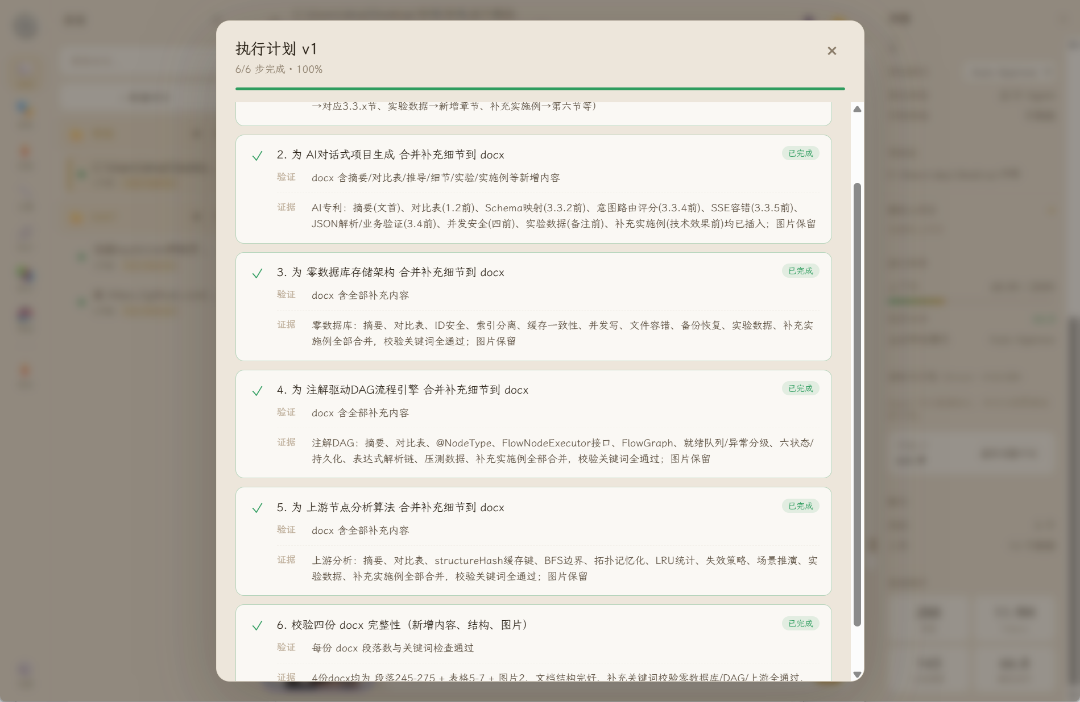
EXECUTION MOAT
差异不在“能回答”，而在“能持续完成”
长任务先形成计划，再逐步执行；每一步都保留条件、状态与结果证据。
01
设计
把目标拆成可验证步骤
02
执行
持久记录状态与工具结果
03
校验
证据门禁减少“看似完成”
04
Notes:
[Sources]
- 项目提供的长任务计划—执行—校验截图
- 项目执行运行时设计说明

Slide 5
DUAL VALUE ENGINE
同一个角色同时产生结果价值与情绪价值
共享角色、记忆、模型和工具基础设施，却形成两类付费动机。
01
02
完成任务
降低门槛
研究、文件、代码、运营与自动报告
用户为可靠结果付费
专业技能角色包把复杂配置
变成一键购买的生产力商品
03
04
长期拥有
持续表达
人格、记忆、形象与动作形成关系
用户为喜欢的角色与空间付费
换肤、主题、限定内容与 IP 联动
推动复购与分享传播
05
Notes:
[Sources]
- 项目价值主张与商业模式设计（项目方提供）

Slide 6






AGENT ASSET
角色不是提示词，而是一套可运营的多状态资产
现有多 Asset 容器让生成内容直接成为可安装、可使用、可交易的角色商品。
交谈
呼吸
查询
工作
成功
异常
角色状态与 Agent Run 状态绑定：不是装饰，而是执行过程的可视化反馈。
06
Notes:
[Sources]
- 项目提供的 character assets GIF；PPT 使用各 GIF 的首帧以保证兼容性
- 项目多 Asset 与动作状态实现

Slide 7
AI ROLE GENERATION
角色生成把模型调用转化为数字商品
文生图设计形象，图生视频生成六种动作，自动打包为可交易角色。
模型订阅
六状态动态角色
高级定制 / 商用
更强模型、更高额度
构成基础现金流
交谈、呼吸、查询
工作、成功、异常
品牌化设计、专属动作
与商用授权支持
建议定价
建议定价
建议定价
59 元
19 元
49 元起
/ 月
/ 个
07
Notes:
[Sources]
- 角色生成价格为项目方当前商业化假设：六状态动态包 19 元，高级定制 49 元起

Slide 8
CREATOR MARKETPLACE
每个用户既是买家，也可能成为角色创作者
生成—使用—上架—交易形成比单次模型订阅更长的收入链。
01
02
03
04
免费工具获客
付费生成角色
自用或上架
交易持续分成
降低首次使用门槛
19 / 49 元价格带
角色、技能、皮肤、场景
创作者 80% · 平台 20%
平台提供分发、支付、安全、审核与评价；内容供给反过来降低获客成本。
08
Notes:
[Sources]
- 项目平台交易与创作者分成假设：平台标准抽成 20%，创作者 80%

Slide 9
BUSINESS MODEL
OpenCode 验证模型订阅，天枢继续延伸角色经济
免费工具获客之后，同一用户可以订阅模型、购买生成、消费内容并参与交易。
收入层
产品形态
定价
增长逻辑
流量层
免费工具与免费模型
免费
搜索、社区、分享与口碑
收入 1
官方模型订阅
59–99 元/月
更强模型、额度与稳定服务
收入 2
AI 角色生成
19 元 / 49 元起
文生图 + 图生视频 + 自动打包
收入 3
官方技能 / 角色包
29–299 元
直接交付专业任务结果
收入 4
创作者 Marketplace
平台抽成 20%
用户上架，平台持续分成
增量
皮肤、IP、Team / Enterprise
消费 / 席位 / 授权
复购、组织治理与行业渠道
OpenCode Go：首月 5 美元，之后 10 美元/月，验证“免费工具 → 模型订阅”。
09
Notes:
[Sources]
- OpenCode Go 官方页面（访问于 2026-08-11）：https://opencode.ai/go
- 项目方商业模式与建议定价

Slide 10
MARKET EVIDENCE
情绪价值已经被独立付费验证
陪伴、记忆、语音、形象与换肤并非附属功能，而是成熟的消费动机。
01
02
03
Character.AI
Kindroid
Codex Dream Skin
c.ai+ 将更强模型、记忆、语音与聊天定制纳入订阅。
订阅覆盖长期记忆、语音、视频头像与自拍等角色体验。
主题库、在线 Studio 与社区投稿证明工具换肤可传播
天枢的不同：情绪资产与真实任务执行共享同一个角色。
10
Notes:
[Sources]
- Character.AI c.ai+ 官方订阅页（访问于 2026-08-11）：https://character.ai/subscribe
- Kindroid 官方订阅说明（更新于 2026-07-07）：https://kindroid.ai/docs/article/subscriptions/
- Codex Dream Skin GitHub：https://github.com/Fei-Away/Codex-Dream-Skin

Slide 11
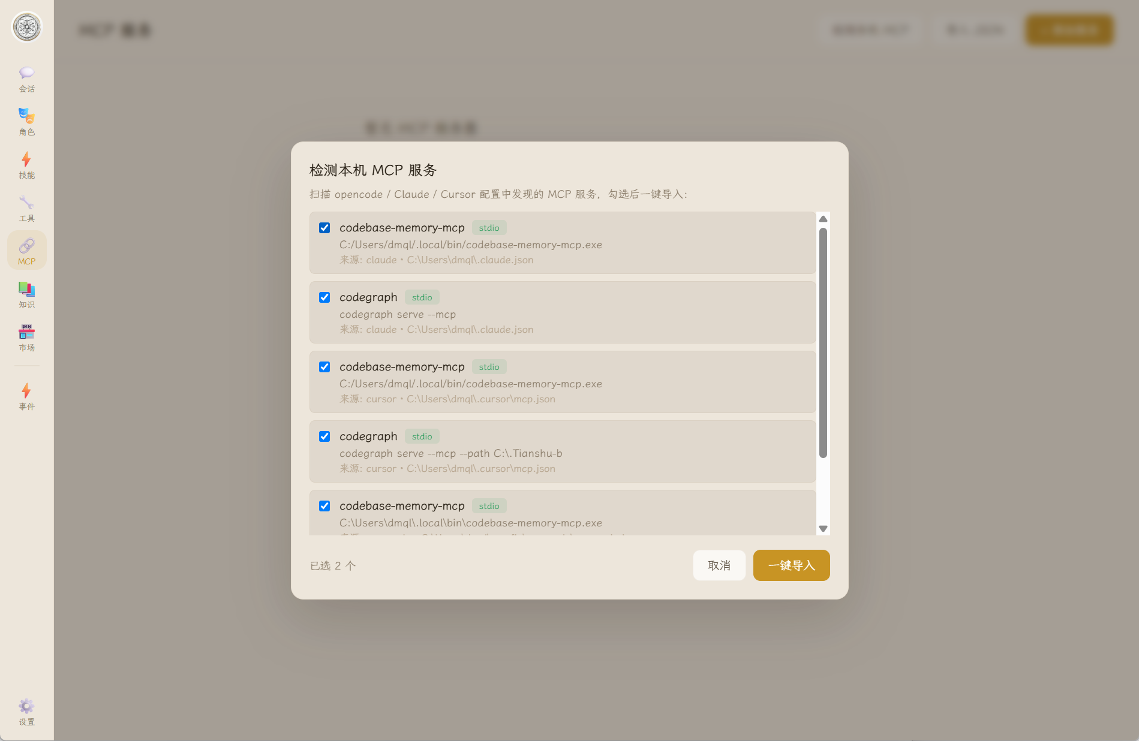
TECHNOLOGY MOAT
开放适配降低切换成本，把价值留在编排层
用户可扫描并一键导入 OpenCode、Claude、Cursor 等主流工具的现有 MCP 配置。
•
多模型 Provider
•
MCP 服务管理
•
技能与角色工具解析
•
本地工作区与审批
•
避免模型与工具锁定
11
Notes:
[Sources]
- 项目提供的 MCP 接入截图
- 项目开放适配与本地优先架构说明

Slide 12
ROADMAP
18 个月完成付费、市场与生态三次跃迁
生成能力和交易市场按阶段验证，避免一次性承担全部平台风险。
M0–M3
M4–M6
M7–M12
M13–M18
稳定
付费
市场
生态
安装升级、崩溃恢复
真实 Provider E2E
3 个设计伙伴
模型订阅
文生图角色生成 Beta
验证 19 / 49 元价格带
图生视频与动态打包
用户角色上架
平台 20% 抽成
换肤体系、SDK、IP 联名
生成—使用—交易闭环
形成下一轮数据
12
Notes:
[Sources]
- 项目方 18 个月产品与商业化路线图

Slide 13
FINANCIAL MODEL
保守模型只计算订阅与皮肤，仍可形成千万元收入
未计入 AI 角色生成、技能包、市场抽成、企业客户和 IP 联名。
1,068 万元
第 3 年个人用户年度收入
1,602 万元
第 3 年期末个人 ARR
口径：59 元/月模型订阅 + 30 元/月皮肤消费；按期初、期末用户均值计算。
13
Notes:
[Sources]
- 项目方保守财务模型：月 ARPU 89 元，年化 1,068 元
- 期末付费个人用户假设：1,000 / 5,000 / 15,000；平均付费用户：500 / 3,000 / 10,000

Slide 14
FUNDING ASK
本轮融资 500 万元，验证四项商业闭环
资金周期 18 个月；目标不是继续堆功能，而是把已成型底座转化为可复制收入。
500 万
18 个月
四项
融资额
资金周期
商业验证
模型订阅 · 角色生成 · 官方内容 · 创作者市场
14
Notes:
[Sources]
- 项目方本轮融资需求与 18 个月商业化目标

Slide 15
TIANSHU · INVESTMENT OPPORTUNITY
下一代 Agent 不只替用户工作，
也会成为用户愿意长期拥有、
装扮和共同成长的数字角色。
免费工具获客 → 模型订阅 → 角色生成 → 用户交易 → 平台抽成
天枢 AI Agent · 融资商业计划书 · 机密资料
Notes:
[Sources]
- 项目价值主张与商业闭环总结

